Slide 1
파이썬
생활 프로그래밍
이태훈

Slide 2
조건문
if 문
if문은 특정 조건이 참(True)인 경우에 코드 블록을 실행하는 조건문입니다.
if-else 문
if-else문은 if문의 조건이 거짓(False)인 경우에 실행할 코드 블록도 포함하는 조건문입니다.
if 조건:
코드 블록
if 조건:
코드 블록 1
else:
코드 블록 2

Slide 3
조건문
if-elif-else 문
if-elif-else 문은 if문과 if-else문의 결합 버전으로, 여러 개의 조건을 지정하여 각각에 맞는 코드 블록을 실행할 수 있는 조건문입니다.
조건문에서 조건은 반드시 참 또는 거짓을 반환하는 식(expression)이어야 합니다. 다양한 연산자와 비교식을 이용하여, 조건을 평가할 수 있습니다. 조건이 참인 경우 실행되는 코드 블록은 반드시 들여쓰기(indentation)를 해야 합니다. 들여쓰기가 제대로 되지 않은 경우, 문법 에러(SyntaxError)가 발생합니다.
if 조건 1:
코드 블록 1
elif 조건 2:
코드 블록 2
else:
코드 블록 3

Slide 4
입력받은 수가 짝수인지 홀수인지 판별하는 예제
# 사용자로부터 숫자를 입력받아, 홀수인지 짝수인지 판별하기
num = int(input("숫자를 입력하세요: "))
if num % 2 == 0:
print(f"{num}은(는) 짝수입니다.")
else:
print(f"{num}은(는) 홀수입니다.")

Slide 5
입력값이 양수, 음수, 0 중 어떤 것인지 판별하여 "양수입니다", "음수입니다", "0입니다" 중 하나를 출력하는 예제
num = int(input("숫자를 입력하세요: "))
if num > 0:
print("양수입니다")
elif num < 0:
print("음수입니다")
else:
print("0입니다")

Slide 6
사용자로부터 입력받은 성적에 따라 학점을 부여하는 예제
# 사용자로부터 성적을 입력받아, 학점 부여하기
score = int(input("성적을 입력하세요: "))
if score >= 90:
grade = "A"
elif score >= 80:
grade = "B"
elif score >= 70:
grade = "C"
elif score >= 60:
grade = "D"
else:
grade = "F"
print(f"당신의 학점은 {grade}입니다.")

Slide 7
한 문장의 if-else 문
if-else문
한 문장의 if-else 문
조건문이 True이면 코드 블록의 첫 번째 실행할 코드가 실행되고, 그렇지 않으면 두 번째 실행할 코드가 실행됩니다.
if 조건문:
참인 경우 실행할 코드
else:
거짓인 경우 실행할 코드
실행할 코드 if 조건문 else 실행할 코드

Slide 8
한 문장의 if-else 문
num이 10보다 큰지 판별하여, True이면 "10보다 큽니다"를, False이면 "10보다 작거나 같습니다"를 출력
num = 10
result = "10보다 큽니다" if num > 10 else "10보다 작거나 같습니다"
print(result)

Slide 9
한 문장의 if-else 문
성적을 입력받아 학점을 출력하는 프로그램
score 변수의 값에 따라 학점이 A, B, C, D, F 중 하나로 결정됩니다. 한 문장의 if-else 문을 중첩하여 사용하여 간결한 코드로 구현하였습니다.
입력한 문자열의 길이를 출력하는 프로그램
문자열의 길이를 출력하는데, 만약 입력한 문자열이 비어있다면 문자열의 길이를 0으로 처리합니다.
score = int(input("성적을 입력하세요: "))
grade = "A" if score >= 90 else ("B" if score >= 80 else ("C" if score >= 70 else ("D" if score >= 60 else "F")))
print(grade)
string = input("문자열을 입력하세요: ")
length = len(string) if string else 0
print("문자열의 길이는", length, "입니다.")

Slide 10
한 문장의 if-else 문
변수 a와 b 중 값이 큰 변수를 출력하는 프로그램
세 개의 수 중 가장 작은 수를 출력하는 프로그램
a = 10
b = 20
result = a if a > b else b
print(result)
a = 10
b = 20
c = 5
min_value = a if a < b and a < c else (b if b < c else c)
print("가장 작은 수는", min_value, "입니다.")

Slide 11
한 문장의 if-else 문
입력한 값이 양수, 음수, 0인지 판별하는 프로그램
사용자로부터 입력받은 수가 양수인 경우에만 제곱근을 구하고, 그 외에는 "잘못된 입력입니다."라는 메시지를 출력하는 프로그램
num = int(input("숫자를 입력하세요: "))
sign = "양수" if num > 0 else ("음수" if num < 0 else "0")
print(sign)
import math
num = float(input("양수를 입력하세요: "))
result = math.sqrt(num) if num > 0 else "잘못된 입력입니다."
print("결과: ", result)

Slide 12
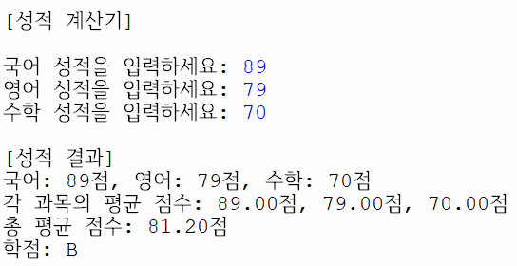
"성적 계산기"를 작성하세요.
사용자로부터 국어, 영어, 수학 세 과목의 성적을 입력받아, 각 과목의 평균 점수와 총 평균 점수를 계산한 후, 학점을 출력하는 프로그램을 작성하세요.
평균 점수는 소수점 둘째자리까지 출력합니다.
총 평균 점수는 국어: 40%, 영어: 40%, 수학: 20%로 가중치를 부여하여 계산합니다.
총 평균 점수가 90점 이상인 경우 "A", 80점 이상인 경우 "B", 70점 이상인 경우 "C", 60점 이상인 경우 "D", 60점 미만인 경우 "F"를 출력합니다.

Slide 13
중첩 if 문
중첩 if문은 if문 내부에 다시 if문을 사용하여 구현
if 조건식1:
# 조건식1이 참(True)일 때 실행되는 코드
if 조건식2:
# 조건식1과 조건식2가 모두 참일 때 실행되는 코드
else:
# 조건식1은 참이고, 조건식2는 거짓(False)일 때 실행되는 코드
else:
# 조건식1이 거짓일 때 실행되는 코드

Slide 14
중첩 if 문
사용자로부터 입력받은 두 개의 수 중에서 큰 수를 찾아 출력하는 프로그램
num1 = float(input("첫 번째 수를 입력하세요: "))
num2 = float(input("두 번째 수를 입력하세요: "))
if num1 > num2:
print("큰 수는", num1, "입니다.")
else:
if num1 == num2:
print("두 수는 같습니다.")
else:
print("큰 수는", num2, "입니다.")

Slide 15
중첩 if 문
score = 75
if score >= 90:
if score >= 95:
grade = "A+"
else:
grade = "A"
elif score >= 80:
if score >= 85:
grade = "B+"
else:
grade = "B"
elif score >= 70:
if score >= 75:
grade = "C+"
else:
grade = "C"
elif score >= 60:
if score >= 65:
grade = "D+"
else:
grade = "D"
else:
grade = "F"
print("등급:", grade)
성적에 따른 등급을 계산하는 예제

Slide 16
연습문제
사용자로부터 cm 단위의 길이를 입력 받는다. 입력 값이 음수이면 "잘못 입력하였습니다"라는 메시지를 출력하고 양수이면 길이를 인치로 변환하여 출력하는 프로그램을 작성하라. 1인치 = 2.54cm
사용자로부터 이수한 학점을 입력 받는다. 학점이 40학점 미만이면 "1학년입니다"를 출력하고, 40이상 80미만이면 "2학년입니다"를 출력한다. 학점이 80이상이면 "졸업반입니다"를 출력하는 프로그램을 작성하라.
사용자로부터 현재 시간을 나타내는 1~12의 숫자를 입력 받는다. 또 "am" 혹은 "pm"을 입력 받고 경과 시간을 나타내는 값을 입력 받는다. 이로부터 최종 시간이 몇 시인지 출력하는 프로그램을 작성하라.
Enter hour: 8
am (1) or pm (2)? 1
How many hours ahead? 5
New hour: 1 pm
Notes:
문제의 순서도를 먼저 그리고 프로그래밍

Slide 17
반복문 while
while, for: 파이썬에서의 반복문. 반복적으로 명령어를 실행할 수 있는 문법.
while 구조:
1부터 10까지의 수를 출력하는 while문의 예제
변수 i를 1로 초기화하고, i가 10보다 작거나 같은 동안 반복하며 i의 값을 출력하고, i를 1씩 증가시키는 과정을 반복합니다. 따라서 위 코드는 1부터 10까지의 수를 출력합니다.
while 조건식:
실행할 문장1
실행할 문장2
i = 1
while i <= 10:
print(i)
i += 1

Slide 18
반복문 while
1에서부터 100까지의 짝수를 출력하는 예제
1에서부터 100까지의 합을 출력하는 예제
i = 1
while i <= 100:
if i % 2 == 0:
print(i)
i += 1
i = 1
sum = 0
while i <= 100:
sum += i
i += 1
print(sum)

Slide 19
반복문 while
사용자로부터 값을 입력 받아, 입력한 값이 0이 아닌 동안 입력한 값들의 합을 출력하는 예제
사용자로부터 값을 입력 받아, 입력한 값 중에서 가장 큰 값을 출력하는 예제
sum = 0
while True:
num = int(input("숫자를 입력하세요: "))
if num == 0:
break
sum += num
print("입력한 값들의 합: ", sum)
max_value = 0
while True:
num = int(input("숫자를 입력하세요: "))
if num == 0:
break
if num > max_value:
max_value = num
print("가장 큰 값: ", max_value)

Slide 20
반복문 while
10진수를 입력 받아 2진수로 변환하여 출력하는 프로그램
num = int(input("10진수를 입력하세요: "))
binary = ""
while num > 0:
remainder = num % 2
binary = str(remainder) + binary
num = num // 2
print("입력한 수의 2진수 표현: ", binary)

Slide 21
반복문 for
for문은 반복문의 한 종류로, 리스트, 튜플, 문자열 등의 자료형에 저장된 원소들을 순차적으로 꺼내와서 처리할 때 사용됩니다.
for 구조:
"변수"는 리스트(또는 튜플, 문자열 등)에서 꺼내온 원소를 저장할 변수를 의미하고, "실행할 코드"는 변수를 이용해서 원하는 작업을 수행하는 코드를 의미합니다.
for 변수 in 리스트(또는 튜플, 문자열 등):
실행할 코드

Slide 22
반복문 for
리스트의 원소를 순차적으로 출력하는 예제
리스트에 저장된 모든 수의 합을 구하는 코드
fruits = ["apple", "banana", "cherry"]
for fruit in fruits:
print(fruit)
numbers = [1, 2, 3, 4, 5]
sum = 0
for num in numbers:
sum += num
print(sum)

Slide 23
반복문 for
튜플의 원소를 순차적으로 출력하는 예제
문자열의 각 문자를 순차적으로 출력하는 예제
colors = ("red", "green", "blue")
for color in colors:
print(color)
text = "Python"
for char in text:
print(char)

Slide 24
반복문 for
1부터 10까지의 숫자 출력하기
1부터 10까지의 숫자 중 짝수만 출력하기
10부터 1까지 거꾸로 출력하기
for i in range(1, 11):
print(i)
for i in range(2, 11, 2):
print(i)
for i in range(10, 0, -1):
print(i)

Slide 25
range() 함수
정수 시퀀스를 생성하는 Python의 내장 함수
일반적으로 for 루프에서 사용하여 특정 횟수만큼 반복하는 데 사용
매개변수
start: 정수 시퀀스의 시작 값을 나타내는 매개변수. 생략하면 0으로 간주됩니다.
stop: 정수 시퀀스의 끝 값을 나타내는 매개변수. 이 값은 생성되는 시퀀스에 포함되지 않습니다.
step: 정수 시퀀스의 간격을 나타내는 매개변수. 생략하면 기본값 1이 사용됩니다.
range() 함수는 range 객체를 반환하며, 이 객체는 필요한 경우 list() 또는 tuple() 함수를 사용하여 명시적으로 리스트 또는 튜플로 변환될 수 있습니다.
range(start, stop, step)

Slide 26
range() 함수
# 0에서 4까지의 정수 시퀀스 생성
for i in range(5):
print(i)
# 2에서 8까지 2씩 증가하는 정수 시퀀스 생성
for i in range(2, 9, 2):
print(i)
# 10에서 1까지 1씩 감소하는 정수 시퀀스 생성
for i in range(10, 0, -1):
print(i)

Slide 27
중첩 반복문
하나의 반복문 안에 또 다른 반복문을 포함하는 구조로, 반복문 안에 또 다른 반복문을 사용하여 원하는 작업을 수행할 수 있다.
중첩 반복문의 문법적 구조는 다음과 같다.
구구단을 출력하는 예시
for 변수1 in 범위1:
for 변수2 in 범위2:
실행문
for i in range(2, 10):
for j in range(1, 10):
print(f"{i} x {j} = {i*j}")

Slide 28
중첩반복문
별문자로 모양 그리기
for i in range(1, 6):
for j in range(1, i+1):
print("*", end="")
print()
for i in range(4, 0, -1):
for j in range(1, i+1):
print("*", end="")
print()

Slide 29
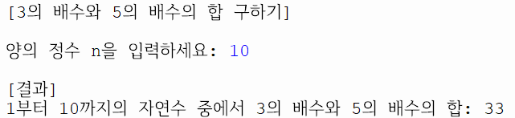
3의 배수와 5의 배수의 합 구하기
사용자로부터 양의 정수 n을 입력받아, 1부터 n까지의 자연수 중에서 3의 배수와 5의 배수의 합을 구하고, 이를 출력하는 프로그램을 작성하세요.
사용자로부터 입력받는 정수 n은 1 이상의 양의 정수입니다.
자연수 1부터 n까지의 숫자 중에서 3의 배수 또는 5의 배수인 숫자들의 합을 구합니다.
결과값은 정수형으로 출력합니다.

Slide 30
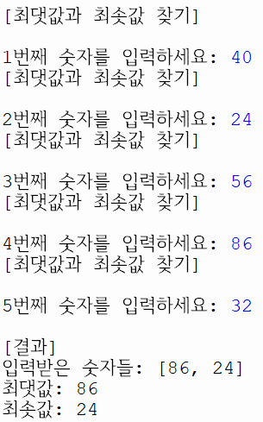
최댓값과 최솟값 찾기
사용자로부터 5개의 정수형 숫자를 입력받아, 입력받은 숫자들 중에서 최댓값과 최솟값을 찾고, 이를 출력하는 프로그램을 작성하세요.
입력받은 숫자는 1 이상 100 이하의 자연수입니다.
입력받은 숫자 중 중복된 숫자가 있을 수 있습니다.

Slide 31
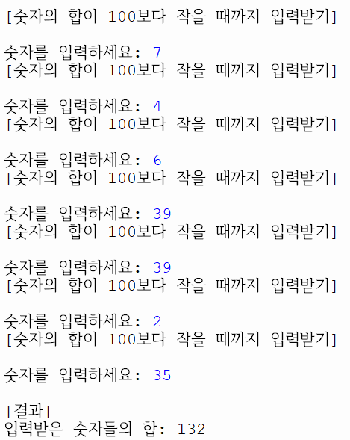
숫자의 합이 100보다 작을 때까지 입력받기
사용자로부터 정수형 숫자를 입력받아, 입력받은 숫자들의 합이 100보다 작을 때까지 숫자를 계속 입력받고, 입력받은 숫자들의 합을 출력하는 프로그램을 작성하세요.
입력받은 숫자는 1 이상 100 이하의 자연수입니다.

Slide 32
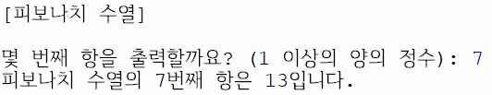
피보나치 수열의 n번째 항을 출력하는 프로그램
피보나치 수열은 다음과 같이 정의됩니다: 첫 번째 항과 두 번째 항은 각각 1입니다. 세 번째 항부터는 바로 앞 두 항의 합입니다. 즉, 1, 1, 2, 3, 5, 8, 13, ... 과 같은 수열입니다.
예를 들어, 사용자가 7을 입력했을 경우 다음과 같이 출력되어야 합니다.

Slide 33
break, continue, pass
break, continue, pass: 파이썬에서 반복문에서 사용할 수 있는 예약어.
break
현재 반복문을 즉시 종료하고, 그 밖의 코드를 수행하도록 하는 예약어입니다. 반복문에서 특정 조건이 만족될 때 break를 사용하면 프로그램이 정상적으로 종료되는 것을 보장할 수 있습니다.
continue
현재 반복의 나머지 부분을 생략하고, 다음 반복으로 넘어가는 예약어입니다. 즉, continue를 사용하면 현재 반복에서 건너뛰고, 다음 반복으로 넘어가는 것입니다.
pass
특별한 작업이 없는 경우에는 pass를 사용하여, 빈 문장을 만들 수 있습니다. 즉, pass는 아무것도 하지 않고 넘어가는 표현입니다.

Slide 34
break, continue, pass
1부터 10까지의 숫자 중에서 5를 만나면 반복문을 종료하는 프로그램
1부터 10까지의 숫자 중에서 3의 배수인 수를 찾아 출력하는 프로그램
for i in range(1, 11):
if i == 5:
break
print(i)
for i in range(1, 11):
if i % 3 == 0:
print(i)
else:
continue
print("이 부분은 실행되지 않습니다.") # continue문으로 이동했기 때문에 실행되지 않음
print("반복문이 종료되었습니다.")

Slide 35
break, continue, pass
사용자로부터 0 이 입력될 때까지 입력받은 양수를 출력하는 예제
while True:
x = int(input("숫자를 입력하세요: "))
if x == 0:
break
elif x < 0:
print("잘못된 입력입니다.")
pass
else:
print("입력한 숫자는 {}입니다.".format(x))

Slide 36
break, continue, pass
0부터 9까지의 숫자를 출력하되, 5일 때는 아무 일도 하지 않고 넘어가도록 pass를 사용한 예제
for i in range(10):
if i == 5:
pass
else:
print(i)

Slide 37
break, continue, pass
입력한 문자열에서 모음(a, e, i, o, u)을 제거하는 프로그램
vowels = ['a', 'e', 'i', 'o', 'u']
input_str = input("Enter a string: ")
output_str = ""
for char in input_str:
if char in vowels:
pass
else:
output_str += char
print("Modified string:", output_str)

Slide 38
숫자 맞추기 게임
숫자 맞추기 게임
1~100 사이의 임의의 수가 선택되고 사용자가 숫자를 입력하면 입력한 숫자와 비교하여 "Up", "Down" 또는 "Correct!"를 출력합니다. 맞출 때까지 계속 입력할 수 있습니다.
import random
# 1부터 100 사이의 임의의 수를 선택합니다
secret_number = random.randint(1, 100)
while True:
# 사용자가 숫자를 입력합니다
guess = int(input("Guess the secret number (between 1 and 100): "))
# 입력한 숫자와 비교합니다
if guess < secret_number:
print("Up")
elif guess > secret_number:
print("Down")
else:
print("Correct!")
break # 정답을 맞췄으므로 반복문을 종료합니다

Slide 39
random
파이썬의 기본 라이브러리 중 하나로, 난수를 생성하거나 무작위로 순서를 섞는 등의 작업을 수행할 수 있습니다. random 모듈에는 여러 함수가 포함되어 있습니다.
대표적인 함수
random(): 0.0에서 1.0 사이의 실수 난수를 생성합니다.
randint(a, b): a 이상 b 이하의 정수 난수를 생성합니다.
randrange(start, stop[, step]): start 이상 stop 미만의 정수 중 step 간격으로 무작위로 선택된 값(정수)을 반환합니다.
choice(sequence): 주어진 시퀀스에서 임의의 항목을 반환합니다. 시퀀스는 문자열, 리스트, 튜플 등의 반복 가능한 객체입니다.
shuffle(x): 리스트 x의 항목을 무작위로 섞습니다.
sample(population, k): 시퀀스 자료형(population)에서 중복 없이 k개의 요소를 랜덤하게 뽑아 리스트로 반환하는 함수

Slide 40
random
1부터 100 사이의 정수 중 하나를 무작위로 생성
리스트 fruits에서 무작위로 선택된 하나의 과일을 출력
리스트 x의 항목을 무작위로 섞기
import random
random_number = random.randint(1, 100)
print(random_number)
import random
fruits = ['apple', 'banana', 'orange', 'pear']
print(random.choice(fruits))
import random
cards = ['A', 'K', 'Q', 'J', '10', '9', '8', '7', '6', '5', '4', '3', '2']
random.shuffle(cards)
print(cards)
# 출력 예시: ['Q', '5', '10', '7', '4', 'K', '2', 'A', 'J', '9', '3', '6', '8']

Slide 41
random
시퀀스 자료형에서 중복 없이 n개의 요소를 랜덤하게 뽑아 리스트로 반환하기
무작위의 도시와 날씨를 출력하는 예제
import random
numbers = [1, 2, 3, 4, 5, 6, 7, 8, 9, 10]
random_numbers = random.sample(numbers, 3)
print(random_numbers)
# 출력 예시: [9, 1, 8]
import random
# 도시와 날씨 리스트 정의
cities = ['서울', '부산', '인천', '대구', '광주', '대전']
weathers = ['맑음', '흐림', '비', '눈', '우박']
# 도시와 날씨를 무작위로 선택하여 출력
city = random.choice(cities)
weather = random.choice(weathers)
print(f'{city}의 날씨는 {weather}입니다.')

Slide 42
주사위 게임
두 주사위를 던졌을 때, 합이 7이 되면 이김, 그렇지 않으면 지는 간단한 주사위 게임을 만들어보세요.
(힌트: random 모듈의 randint() 함수를 사용하세요.)

Slide 43
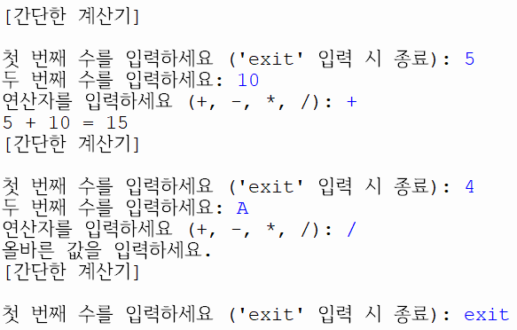
계산기 프로그램
사용자로부터 두 개의 정수와 연산자를 입력받아, 입력된 연산자에 따라 두 수의 사칙연산 결과를 출력하는 계산기 프로그램을 작성하세요. 프로그램은 사용자가 "exit"을 입력할 때까지 계속해서 작동합니다.
입력받은 숫자는 어떠한 값이든 상관없습니다.
입력받은 연산자는 +, -, *, / 중 하나입니다.
나눗셈 연산 결과는 실수형으로 출력하세요.
분모가 0일 경우, "0으로 나눌 수 없습니다."를 출력하세요.
사용자가 "exit"을 입력할 경우, 프로그램을 종료하세요.

Slide 44
제어문 예제
숫자 맞추기 게임 프로그램
1~100 사이의 난수를 만들고 사용자가 1~100 사이의 수를 입력하여 맞추는 프로그램. 5회까지 맞추지 못하면 종료
Notes:
eval('expr')

Slide 45
연습문제
다음과 같은 게임 프로그램을 작성하라.
플레이어가 처음에 $50을 가지고 있다. 동전을 한 번 던져서 앞면(1) 또는 뒷면(2)이 나온다. 맞추면 $9을 따고 틀리면 $10을 잃는다. 플레이어가 돈을 모두 잃거나 $100이 되면 게임이 종료된다.
동전을 던져서 나오는 수는 다음 문장을 이용하라. from random import randint coin = randint(1,2) #1 또는 2를 임의로 발생

Slide 46
연습문제
두 수의 최대 공약수는 두 수를 나누어 떨어지는 가장 큰 수이다. 예를 들어 (16, 24)의 최대 공약수는 8이다. 두 수를 입력 받아 다음 알고리즘에 의해 최대 공약수를 구하는 프로그램을 작성하라.
큰 수를 작은 수로 나눈 나머지를 구하라
큰 수를 작은 수로 대체하고 작은 수는 나머지로 대체하라
작은 수가 0이 될 때까지 이 과정을 반목하라. 마지막 큰 수가 최대 공약수이다.

Slide 47
연습문제
정수를 입력 받아 그 수의 약수를 모두 출력하는 프로그램을 작성하라 m % n = 0이면 n은 m의 약수이다. 예를 들어 12의 약수는 1, 2, 3, 4, 6, 12이다.
반복문과 조건문을 사용해 점수를 계속 입력 받아 90점 이상이면 A, 80점 이상이면 B, 60점 이상이면 C, 40점 이상이면 D, 39점 이하이면 F라고 출력하는 프로그램을 작성하라. 입력 받는 점수가 음수일 때종료한다.
임의의 자연수 n이 입력되면 2부터 n까지의 모든 소수를 출력하는 프로그램. 소수는 1과 자기자신으로만 나누어 떨어지는 수, 예 5, 7
Notes:
복잡하면 먼저 순서도를 그리고 프로그래밍

